Slide 1
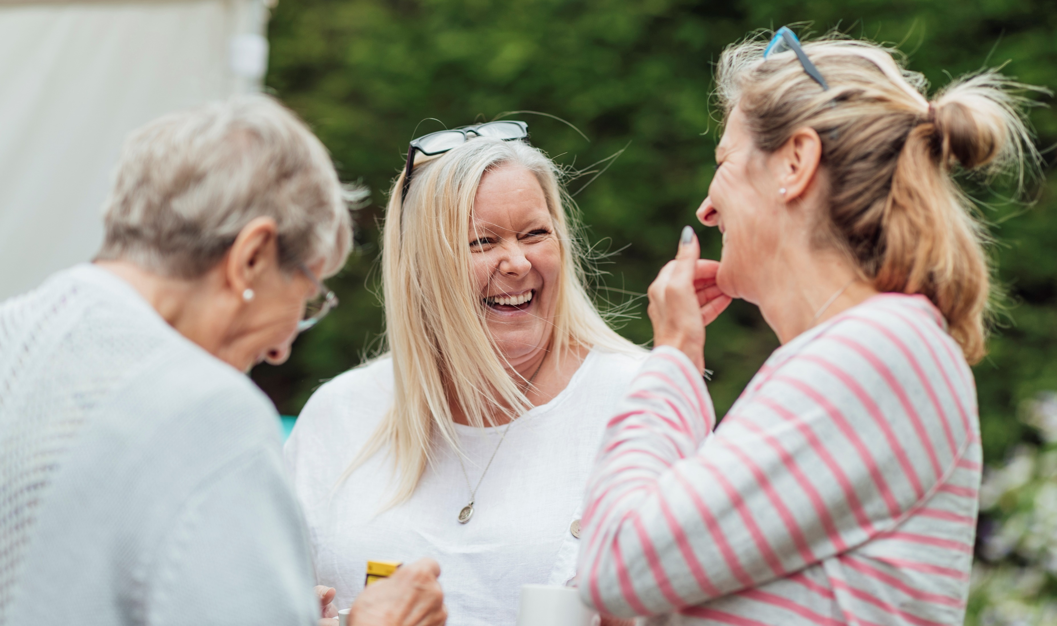
^{– hvor kvinder er}
^{kvinder bedst...}
Distrikt 44 Inner Wheel
Forårsdistriktsmøde 2026

Slide 2

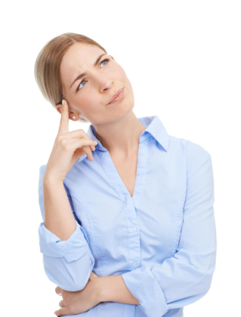

Inner Wheels DNA?
Hvilket udbytte
får jeg egentlig?
Fællesskab
Viden
Relationer
Det der Inner Wheel – hva’ er det egentlig for noget?
Hvorfor er
jeg i Inner Wheel?
Distrikt 44 Inner Wheel
Forårsdistriktsmøde 2026

Slide 3
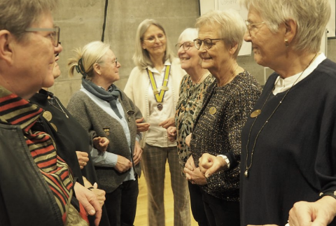
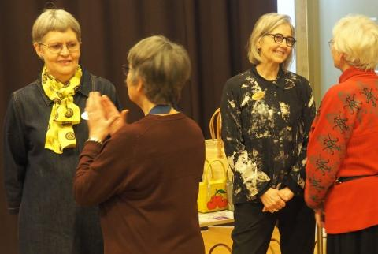
Forårsdistriktsmøde 2025 i Hadsten
Introduktion til emnet var:
Hvorfor har du og tusindvis af kvinder valgt, at blive en del af Inner Wheels fællesskab?
Hvilket udbytte får du af et medlemskab af Inner Wheel?
Hvad kan Inner Wheel få af betydning for dig?
Fællesskab/relationer
Viden/oplevelser
Personlig Udvikling
Fællesskab/venskab
Udvikling
Personlig Udvikling
Velgørenhed/hjælpsomhed
Fællesskabet
Distrikt 44 Inner Wheel
Forårsdistriktsmøde 2026

Slide 4

Inner Wheels DNA – med afsæt i Fællesskab
Formål:
Hvordan oplever vi Inner Wheels værdier omsættes til handling?
- og dermed få et realistisk billede af, hvad et medlemskab indebærer.
Distrikt 44 Inner Wheel
Forårsdistriktsmøde 2026

Slide 5


Introduktion
Netværk
Sammenhold
Budskab:
Vi skal ikke undersøge, hvad vi siger Inner Wheel er – men hvad det er i praksis?
Fællesskab
Velgørenhed
Fællesskab bliver kun virkeliggjort igennem handling. Hvordan gør vi det?
Forpligtende
Fællesskab
Klubaften
Ø-hop
Kompetencer
Adfærd
Distrikt 44 Inner Wheel
Forårsdistriktsmøde 2026

Slide 6
Hvordan?
8
1
7
8 øer
Opdel jer i 8 grupper eller det antal temaer i vil fokusere på
2
6
Fællesskab
Forpligtende fællesskab
Kompetencer
Netværk
Sammenhold
Velgørenhed
Klubaften
Kodeks for adfærd
3
5
4
Forestil jer, at et ny potential medlem spørger:
Hvad gør I helt konkret, som viser jeres værdier?
8 min. ved hver ø.
Ikke holdninger og ikke ønsker… HVAD GØR I?
Distrikt 44 Inner Wheel
Forårsdistriktsmøde 2026

Slide 7
Fællesskab
Sammenhold
1
Instruks: Tal om en situation hvor en af jer mærkede: her hører jeg til. Beskriv hvad de andre gjorde — ikke hvad personen følte.
Post-it formuleres som: “Vi viser fællesskab når vi …”
5
Instruks: Hvad gør klubben når et medlem har det svært, er fraværende eller har brug for støtte?
Post-it formuleres som: “Når nogen har brug for os, så …”
Forpligtende fællesskab
Velgørenhed
2
Instruks: Beskriv en handling der viser, at medlemskab indebærer ansvar – ikke kun deltagelse.
Post-it formuleres som: “Som medlem tager vi ansvar ved at …”
6
Instruks: Beskriv en handling, hvor hjælpen var personlig – ikke kun økonomisk.
Post-it formuleres som: “Vi gør en forskel ved at …”
Kompetencer
Klubaften
3
Instruks: Hvordan bringer medlemmer deres personlige eller faglige styrker aktivt i spil for andre?
Post-it formuleres som: “Vi bruger hinandens kompetencer ved at …”
7
Instruks: Hvad gøre en klubaften anderledes end et almindeligt møde eller arrangement?
Post-it formuleres som: “En klubaften bliver særlig fordi vi …”
Netværk
Kodeks for adfærd
4
Instruks: Beskriv en konkret situation hvor nogen blev hjulpet videre gennem kontakter eller relationer.
Post-it formuleres som: “Vi åbner døre for hinanden ved at …”
8
Instruks: Hvilken konkret adfærd viser respekt og tryghed i klubben?
Post-it formuleres som: “Hos os er det naturligt at …”
Distrikt 44 Inner Wheel
Forårsdistriktsmøde 2026

Slide 8
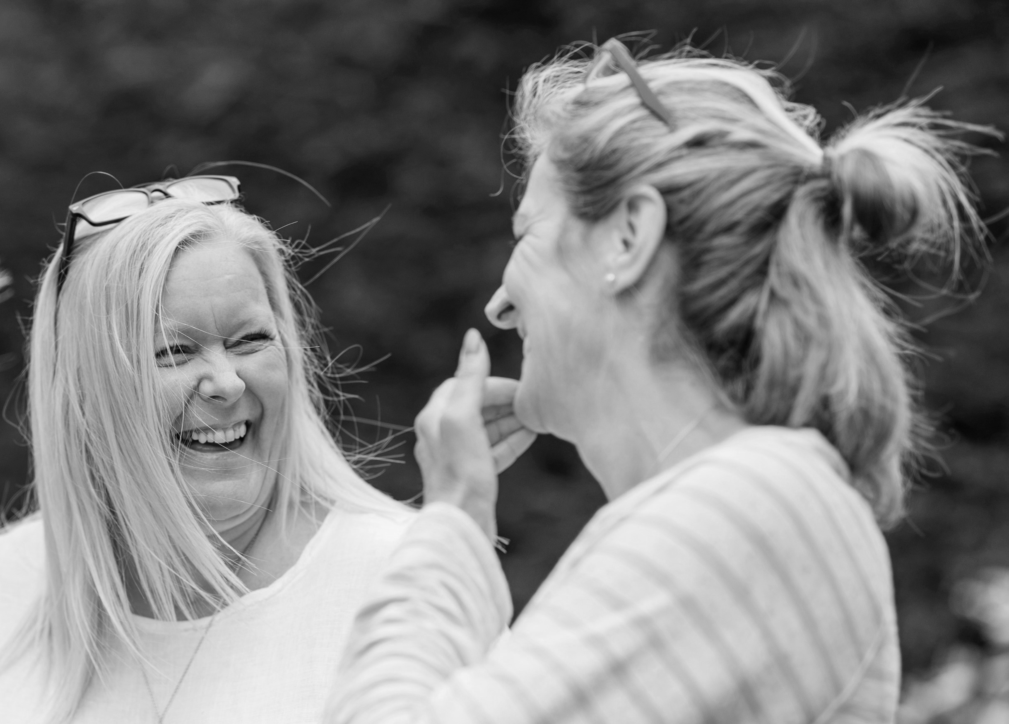
Konklusion på fællesskab:
Fællesskab
…oplever vi, når vi til møderne hilser på hinanden.
Forpligtende fællesskab
…er ikke noget, vi blot taler om – det er noget, vi aktivt skaber gennem vores handlinger - vi tager ansvar.
Distrikt 44 Inner Wheel
Forårsdistriktsmøde 2026

Slide 9
Konklusion:
Inner Wheel er nu beskrevet igennem handlinger.
Ikke gennem formål, ikke gennem vedtægter – men gennem adfærd!
Hvis Inner Wheel skal være mere end en klub med gode intentioner og flotte værdier, kræver det, at vi som medlemmer tager ansvar for at leve værdierne i praksis.
Forskellen på Inner Wheel og enhver anden klub ligger netop i at vores vilje til at omsætte ord til handling, relationer til ansvar og fællesskab til noget, der kan mærkes i hverdagen.
Et forpligtende fællesskab betyder, at vi er til stede for hinanden, engagerer os, bidrager aktivt og tør være ærlige omkring, hvordan vi faktisk handler – ikke kun hvordan vi gerne vil fremstå.
Distrikt 44 Inner Wheel
Forårsdistriktsmøde 2026

Slide 10

Tak for et helt særligt fællesskab !
Distrikt 44 Inner Wheel
Forårsdistriktsmøde 2026

